Slide 1
Lập Trình Windows
Mã lớp học phần: 010100085302
Đề tài: Quản Lý Điểm Học Sinh
Nhóm 9

Slide 2









Nhóm 9
Thành viên nhóm
Exploring Translation, Reflection, and Rotation
Nguyễn Đức Thức
Nguyễn Ngọc Vinh
Nguyễn Trần Chí Trung
Võ Quốc Huy
B
A
B
Complete the translations, rotations, and reflections examples using polygons and other elements.
A
A
B
B
A
A
A
B
B
A
B
The pentagon moves up
without changing its size,
shape, or orientation.
The left and right owls are
exactly the same size, simply
flipped in position.
The triangle remains the ame as it rotates 90º clockwise around the center of rotation.
2254810297
2254810079
2254810303
2254810287

Slide 3
Chương 1 : Giới thiệu
Lý do chọn đề tài
- Là một công cụ quan trọng và cần thiết cho các trường học.
- Giúp giảm thiểu sai sót, tiết kiệm thời gian
2. Mục đích nghiên cứu
- Hỗ trợ xem thông tin học sinh, giáo viên, kiểm tra và cập nhật điểm số, thêm, sửa, xóa điểm. Phần mềm tiết kiệm thời gian, thao tác đơn giản và dễ sử dụng.
- Mục tiêu xây dựng phần mềm phù hợp, dễ hiểu, đáp ứng nhu cầu thực tiễn.

Slide 4
Chương 1 : Giới thiệu
3. Đối tượng và phạm vi nghiên cứu
- Đối tượng nghiên cứu: Phần mềm quản lý điểm học sinh.
- Phạm vi nghiên cứu: Học sinh, giáo viên và nhân viên quản lý sử dụng phần mềm quản lý điểm học sinh.
4. Phương pháp nghiên cứu
- Phương pháp phân tích
- Phương pháp tổng hợp

Slide 5
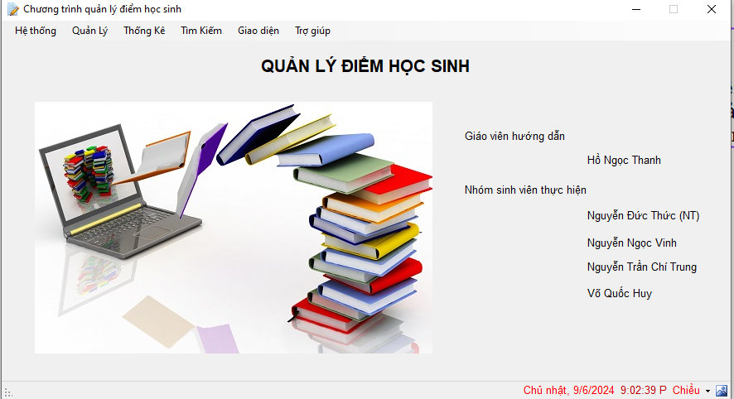
Chương 1 : Giới thiệu
5. Ý nghĩa khoa học và thực tiễn
Sau khi quá trình nghiên cứu kết thúc, sản phẩm của việc nghiên cứu này là phần mềm mang tên quản lý điểm học sinh. Phần mềm này có thể giải quyết một số vấn đề liên quan đến giảng dạy hay quản lý điểm học sinh do giảng viên đảm nhận.

Slide 6
Chương 2: Cơ sở lý thuyết
1. Công cụ xây dựng phần mềm
- Visual Studio 2022
- Sử dụng ngôn ngữ C#
- Cơ sở dữ liệu SQL Server.
2. Giới thiệu về Microsoft .NET Framework
- Là môi trường để đoạn mã của chương trình thực thi.
- Thư viện lớp .NET base class, cho phép thực hiện vô số các tác vụ trên Windows.
3. Ngôn ngữ lập trình C#
NET hỗ trợ chính thức 4 ngôn ngữ: C#, VB.NET, J# và C++.

Slide 7

Chương 2: Cơ sở lý thuyết
4. Hệ quản trị cơ sở dữ liệu SQL Server
- Phần mềm được phát triển bởi Microsoft dùng để lưu trữ dữ liệu dựa trên chuẩn RDBMS, và nó cũng là một hệ quản trị cơ sở dữ liệu quan hệ đối tượng (ORDBMS).
- SQL Server cung cấp các tập lệnh phong phú cho các công việc hỏi đáp dữ liệu.
- Điều khiển việc truy vấn tới cơ sở dữ liệu và các đối tượng của cơ sở dữ liệu
Database Engine: Quản lý việc lưu trữ, xử lý và bảo mật dữ liệu.
SQLOS: Tầng cuối cùng trong kiến trúc tổng thể của SQL Server.
Analysis Services (SSAS): Dùng để phân tích dữ liệu.
Reporting Services (SSRS): Tạo và quản lý các báo cáo.
Integration Services (SSIS): Hỗ trợ tích hợp và xử lý dữ liệu từ nhiều

Slide 8

Chương 2: Cơ sở lý thuyết
5. Công cụ Microsoft Visual Studio
Là một môi trường phát triển tích hợp (IDE).
Một số tính năng nổi bật:
Hỗ trợ đa ngôn ngữ lập trình: Hỗ trợ một loạt các ngôn ngữ lập trình, bao gồm JavaScript, TypeScript, Python, C#, Java, Go, Ruby...
Hỗ trợ gỡ lỗi mạnh mẽ: Hệ thống hỗ trợ gỡ lỗi mạnh mẽ với các tính năng như Breakpoints, kiểm tra biến, theo dõi code từng bước và bảng điều khiển gỡ lỗi.

Slide 9
Chương 2: Cơ sở lý thuyết
6. Entity Framework (EF) Core
Entity Framework Core (EF Core) là một khung ánh xạ quan hệ đối tượng (ORM) cho phép các nhà phát triển tương tác với cơ sở dữ liệu bằng cách sử dụng các đối tượng .NET. Một trong những tính năng thiết yếu của EF Core là khả năng xử lý việc di chuyển cơ sở dữ liệu.
ORM (Object-Relational Mapping): Là kỹ thuật lập trình ánh xạ các đối tượng trong ngôn ngữ lập trình với các bảng trong cơ sở dữ liệu, cho phép lập trình viên làm việc với dữ liệu dưới dạng đối tượng.
Entities: Là các lớp đại diện cho bảng trong cơ sở dữ liệu. Mỗi đối tượng của lớp tương ứng với một hàng trong bảng.
DbContext: Là lớp trung tâm của EF Core, quản lý kết nối với cơ sở dữ liệu và truy cập vào các đối tượng thông qua các DbSet<T>.
DbSet<T>: Đại diện cho một tập hợp các thực thể trong DbContext, tương ứng với một bảng trong cơ sở dữ liệu, cung cấp các phương thức để thực hiện các thao tác CRUD (Create, Read, Update, Delete).
Migration: Là công cụ giúp quản lý và áp dụng các thay đổi schema của cơ sở dữ liệu theo thời gian, tạo ra các tệp lệnh để thêm, sửa, hoặc xóa các bảng và cột.

Slide 10
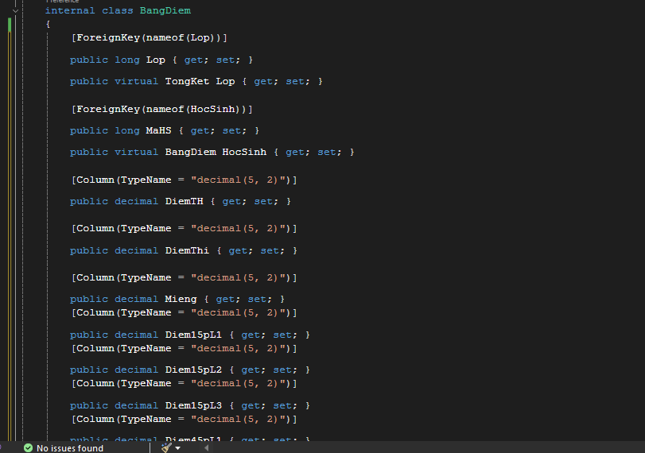
Chương 2: Cơ sở lý thuyết
6. Entity Framework (EF) Core
EFDbContext: Là lớp trung tâm trong EF Core, đại diện cho một phiên làm việc với cơ sở dữ liệu và cung cấp các phương thức để truy vấn và lưu dữ liệu. DbContext chứa các DbSet<T> đại diện cho các bảng trong cơ sở dữ liệu.
EFDbcontext

Slide 11
Chương 2: Cơ sở lý thuyết
LINQ và LINQ to Entities
LINQ là một tính năng trong .NET Framework cho phép viết các truy vấn dữ liệu kiểu SQL trong các ngôn ngữ như C# và VB.NET, hỗ trợ nhiều nguồn dữ liệu khác nhau để xử lý nhất quán và tiện lợi.
Các loại LINQ phổ biến:
LINQ to Objects: Truy vấn các đối tượng trong bộ nhớ (danh sách, mảng, tập hợp).
LINQ to XML: Truy vấn tài liệu XML.
LINQ to SQL: Truy vấn cơ sở dữ liệu SQL Server, chuyển đổi truy vấn LINQ thành SQL.
LINQ to DataSet: Truy vấn các tập dữ liệu DataSet.
LINQ to Entities: Truy vấn cơ sở dữ liệu thông qua Entity Framework.
LINQ to Entities
Giới thiệu: Một phần của Entity Framework, giúp viết truy vấn LINQ để làm việc với cơ sở dữ liệu thông qua các đối tượng, giảm bớt việc viết mã SQL thủ công.
Các bước sử dụng:
Cài đặt Entity Framework qua NuGet Package Manager.
Tạo mô hình dữ liệu ánh xạ với các bảng trong cơ sở dữ liệu.
Sử dụng lớp DbContext để truy vấn và lưu trữ dữ liệu.

Slide 12
Chương 2: Cơ sở lý thuyết
Sự khác biệt chính giữa LINQ và LINQ to Entities:
1. Nguồn dữ liệu:
LINQ: Truy vấn nhiều nguồn dữ liệu (bộ nhớ, XML, SQL Server, DataSet).
LINQ to Entities: Chỉ truy vấn dữ liệu qua Entity Framework.
2. Hiệu suất:
LINQ to Objects: Truy vấn trên các đối tượng trong bộ nhớ, kém hiệu quả với dữ liệu lớn.
LINQ to Entities: Chuyển truy vấn LINQ thành SQL, tối ưu hóa truy vấn trên cơ sở dữ liệu.
3. Tính trừu tượng:
LINQ to Entities: Cung cấp lớp trừu tượng, tự động chuyển đổi truy vấn LINQ thành SQL.
LINQ to Objects: Truy vấn trực tiếp các đối tượng trong bộ nhớ mà không có lớp trừu tượng hóa.

Slide 13


CHƯƠNG 3. THIẾT KẾ DỮ LIỆU VÀ XÂY DỰNG SẢN PHẨM
1.Phân tích hệ thống
1.1. Mô tả hệ thống
Hệ thống quản lý gồm công việc sau:
Bảng danh sách học sinh: Bao gồm thông tin cá nhân của học sinh như mã số học sinh, tên, ngày sinh, giới tính, lớp, và thông tin liên lạc.
Bảng danh sách lớp học: Danh sách các lớp học, bao gồm mã lớp, tên lớp, giáo viên chủ nhiệm, và danh sách học sinh trong lớp.
Bảng danh sách môn học: Danh sách các môn học, bao gồm mã môn học, tên môn học, số tiết học, và giáo viên phụ trách.
Bảng điểm: Ghi nhận điểm của từng học sinh theo từng môn học, bao gồm điểm kiểm tra, điểm thi, điểm trung bình, và xếp loại.
Quản lý hạnh kiểm: Ghi nhận và quản lý hạnh kiểm của học sinh theo từng kỳ học hoặc năm học.

Slide 14
CHƯƠNG 3. THIẾT KẾ DỮ LIỆU VÀ XÂY DỰNG SẢN PHẨM
1.2. Giới thiệu hệ thống
Sau khi khảo sát thực tế và phân tích thiết kế hệ thống, chúng ta tổng hợp các yêu cầu của hệ thống quản lý điểm học sinh như sau:
Thông tin học sinh: Mã số học sinh duy nhất, tên, ngày sinh, giới tính, địa chỉ, quê quán, số điện thoại, lớp hiện tại.
Thông tin lớp học: Mã lớp, tên lớp, giáo viên chủ nhiệm, danh sách học sinh.
Thông tin môn học: Mã môn, tên môn, số tiết học, giáo viên phụ trách.
Quản lý điểm số: Điểm kiểm tra thường xuyên, thi giữa kỳ, thi cuối kỳ, điểm trung bình.
Tính toán xếp loại học lực theo kỳ hoặc năm học.
Quản lý hạnh kiểm: Ghi nhận vi phạm kỷ luật, khen thưởng, đánh giá hạnh kiểm, báo cáo định kỳ.
Quản lý tài khoản:
Tạo, sửa, xóa tài khoản cho học sinh, giáo viên, và nhân viên quản lý.
Phân quyền truy cập theo vai trò (học sinh, giáo viên, quản trị viên).
Tra cứu và thống kê:
Tra cứu thông tin học sinh, điểm số, hạnh kiểm.
Báo cáo thống kê theo dõi tình hình học tập và rèn luyện.

Slide 15
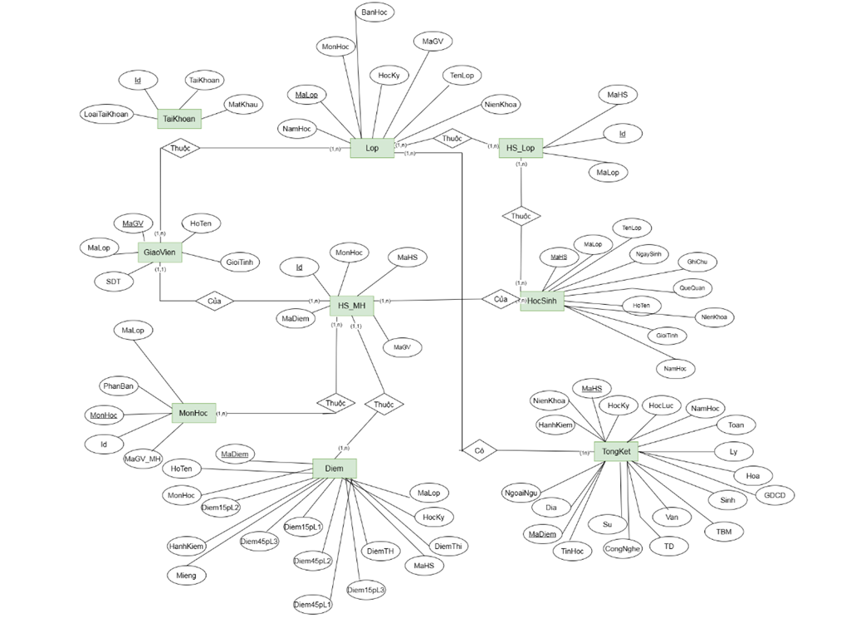
CHƯƠNG 3. THIẾT KẾ DỮ LIỆU VÀ XÂY DỰNG SẢN PHẨM
2. Mô hình thực thể quan hệ ERD của hệ thống
Bảng TaiKhoan: Id (PK), TaiKhoan,
MatKhau, LoaiTaiKhoan
Bảng Lop: MaLop (PK), TenLop, NienKhoa, NamHoc
Bảng GiaoVien: MaGV (PK), HoTen, GioiTinh
SDT, MaLop (FK references Lop.MaLop)
Bảng HocSinh: MaHS (PK), HoTen, NgaySinh, GioiTinh, DiaChi, QueQuan, SDT,
GhiChu
Bảng MonHoc: MaMon (PK), TenMon, SoTiet, MaGV (FK references GiaoVien.MaGV)

Slide 16
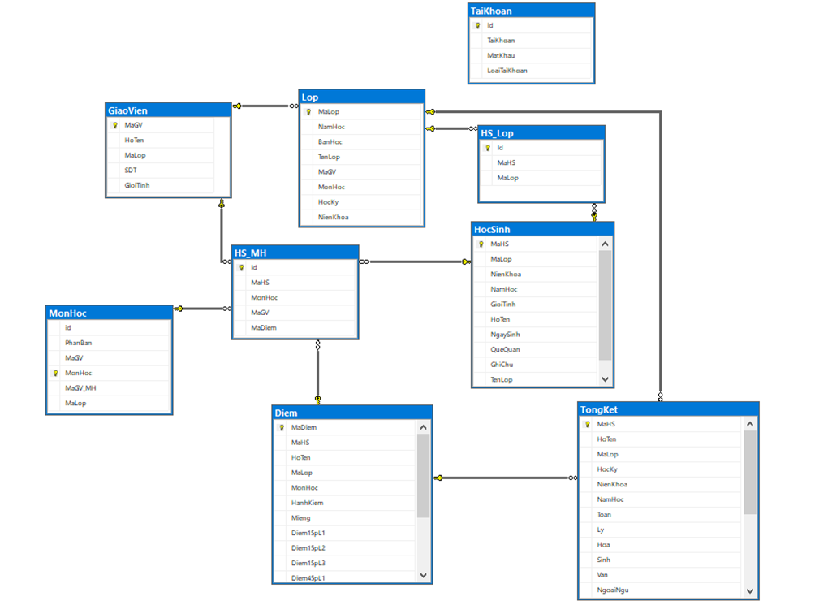
CHƯƠNG 3. THIẾT KẾ DỮ LIỆU VÀ XÂY DỰNG SẢN PHẨM
3. Thiết kế cơ sở dữ liệu
3.1. Database
Cấu trúc này giúp quản lý hiệu quả thông tin về học sinh, giáo viên, lớp học, môn học, điểm số, và tổng kết học lực, đồng thời hỗ trợ tra cứu và thống kê thông tin nhanh chóng.

Slide 17
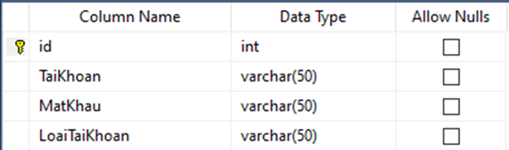
CHƯƠNG 3. THIẾT KẾ DỮ LIỆU VÀ XÂY DỰNG SẢN PHẨM
3.2. Bảng tài khoản
Bảng TaiKhoan được sử dụng để quản lý thông tin đăng nhập của tất cả người dùng trong hệ thống, bao gồm học sinh, giáo viên, và quản trị viên. Mỗi tài khoản có một ID duy nhất, tên đăng nhập, mật khẩu, và loại tài khoản để xác định quyền hạn và vai trò của người dùng. Việc không cho phép giá trị Null ở các cột này đảm bảo rằng mỗi tài khoản đều có đủ thông tin cần thiết để hoạt động một cách chính xác và an toàn.

Slide 18
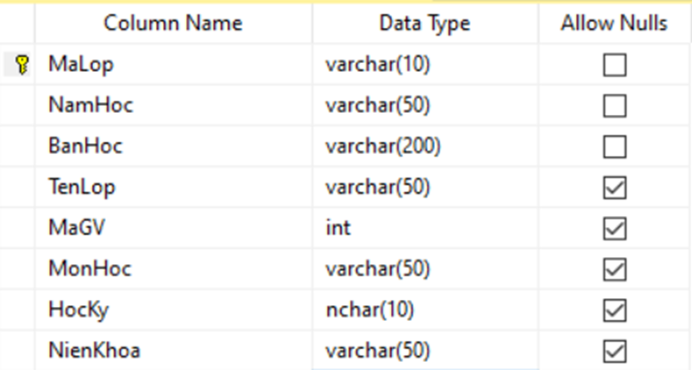
CHƯƠNG 3. THIẾT KẾ DỮ LIỆU VÀ XÂY DỰNG SẢN PHẨM
3.3. Bảng lớp
Bảng Lop này dùng để quản lý thông tin về các lớp học trong trường học hoặc cơ sở giáo dục. Các cột trong bảng cung cấp các thông tin chi tiết về từng lớp, bao gồm mã lớp, năm học, tên ban, tên lớp, mã giáo viên chủ nhiệm, môn học, học kỳ, và niên khóa.
Bảng này rất quan trọng trong việc tổ chức và quản lý lớp học, giúp theo dõi các thông tin liên quan đến lớp học, giáo viên, và môn học một cách hiệu quả.

Slide 19
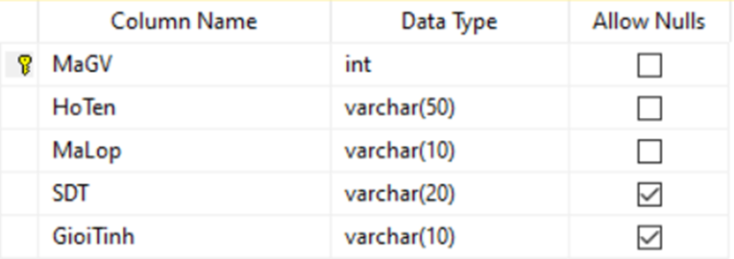
CHƯƠNG 3. THIẾT KẾ DỮ LIỆU VÀ XÂY DỰNG SẢN PHẨM
3.4. Bảng giáo viên
Bảng GiaoVien là một phần quan trọng trong hệ thống quản lý trường học, giúp tổ chức và quản lý thông tin giáo viên một cách hiệu quả. Theo dõi danh sách giáo viên, cũng như cung cấp thông tin liên hệ và thông tin lớp phụ trách của từng giáo viên. Điều này giúp nhà trường dễ dàng quản lý, phân công và liên lạc với đội ngũ giáo viên.

Slide 20

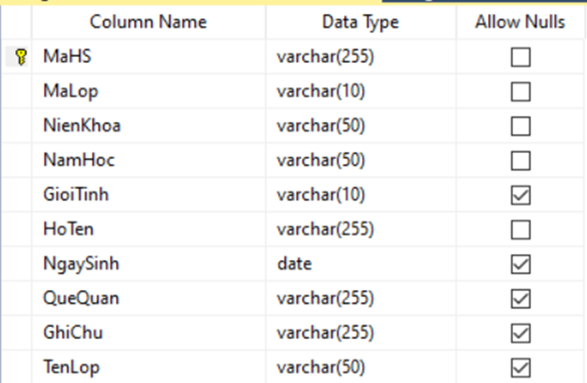
CHƯƠNG 3. THIẾT KẾ DỮ LIỆU VÀ XÂY DỰNG SẢN PHẨM
3.5. Bảng học sinh
Bảng HocSinh là một phần quan trọng trong hệ thống quản lý trường học, giúp tổ chức và quản lý thông tin học sinh một cách hiệu quả. Bằng cách lưu trữ các thông tin chi tiết về học sinh, bảng này hỗ trợ nhà trường trong việc theo dõi tình hình học tập, quản lý lớp học, và duy trì liên lạc với học sinh và phụ huynh.

Slide 21

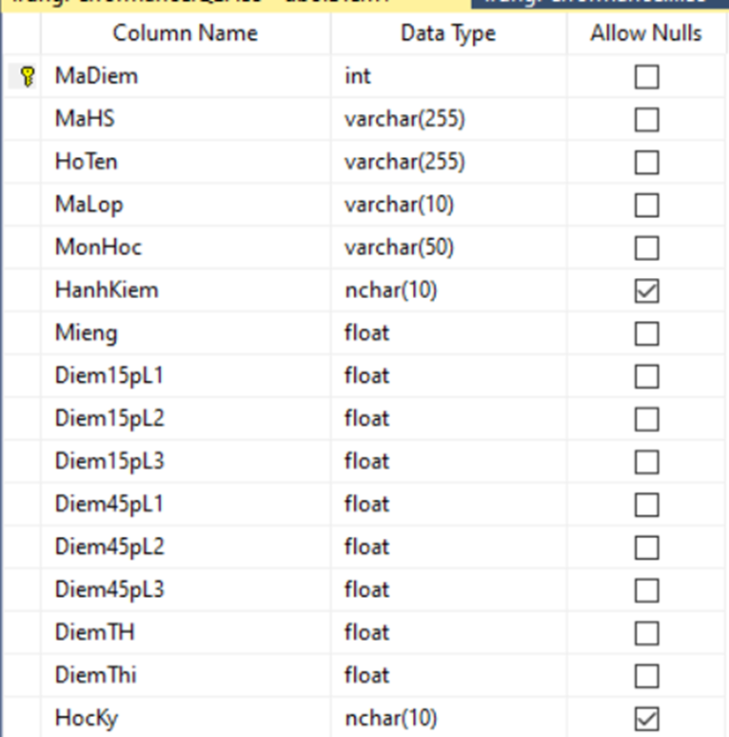
CHƯƠNG 3. THIẾT KẾ DỮ LIỆU VÀ XÂY DỰNG SẢN PHẨM
3.6. Bảng điểm
Bảng Diem là lưu trữ và quản lý điểm số của học sinh trong các môn học, bao gồm điểm miệng, điểm 15 phút, điểm 45 phút, điểm thi và điểm tổng hợp. Nó cũng lưu trữ thông tin về học sinh, lớp học, môn học và hạnh kiểm. Điều này giúp nhà trường theo dõi và đánh giá kết quả học tập của học sinh một cách chi tiết và hiệu quả.

Slide 22

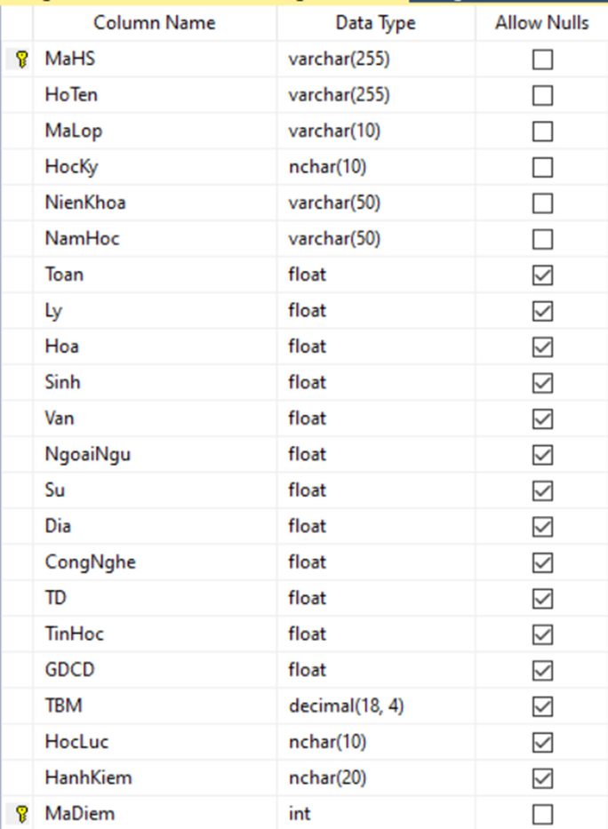
CHƯƠNG 3. THIẾT KẾ DỮ LIỆU VÀ XÂY DỰNG SẢN PHẨM
3.7. Bảng tổng kết điểm
Bảng TongKet là lưu trữ và quản lý thông tin về điểm số, học lực và hạnh kiểm của học sinh trong các môn học khác nhau. Nó cũng lưu trữ thông tin về lớp học, học kỳ, niên khóa và năm học. Điều này giúp nhà trường theo dõi và đánh giá kết quả học tập của học sinh một cách chi tiết và toàn diện.
Bảng này cung cấp dữ liệu quan trọng để nhà trường có thể đưa ra các quyết định liên quan đến việc quản lý và nâng cao chất lượng giáo dục, cũng như hỗ trợ việc tư vấn và định hướng cho học sinh.

Slide 23

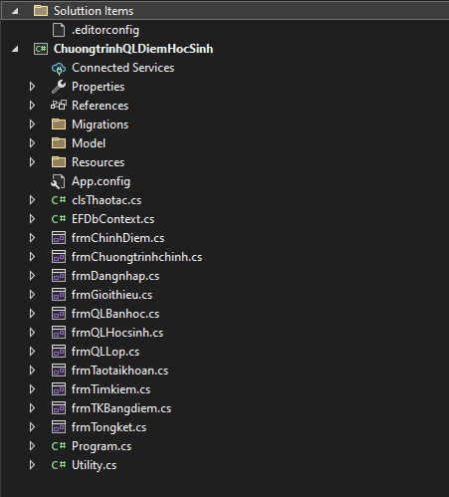
CHƯƠNG 3. THIẾT KẾ DỮ LIỆU VÀ XÂY DỰNG SẢN PHẨM
4. Xây dựng sản phẩm
Giao diện được thiết kế bằng Visual Studio 2022, ứng dụng Quản lý Điểm Học Sinh có các giao diện chính:
Chuongtrinhchinh: Giao diện chính
DangNhap: Giao diện đăng nhập
ChinhDiem: Giao diện nhập điểm
QlBanhoc: Giao diện quản lý môn học
QLHocsinh: Giao diện quản lý học sinh
QLLop: Giao diện quản lý lớp
Ttaotaikhoan: Giao diện tạo tài khoản
Timkiem: Giao diện tìm kiếm thông tin học sinh
Bangdiem: Giao diện thống kê điểm từng môn học
Tongket: Giao diện tổng kết điểm học kỳ
Project ChuongtrinhQLDiemHocSinh

Slide 24

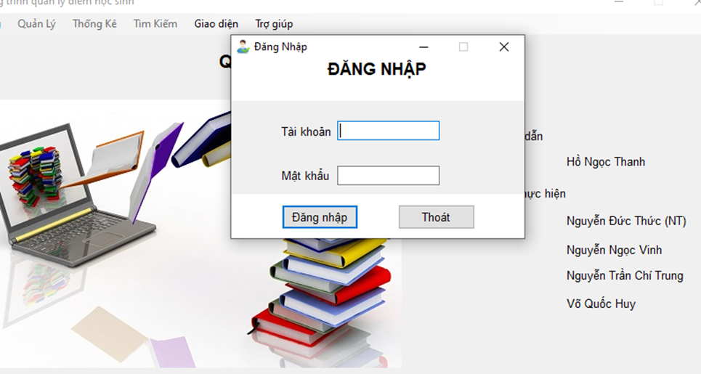
CHƯƠNG 3. THIẾT KẾ DỮ LIỆU VÀ XÂY DỰNG SẢN PHẨM
4.1. Giao diện đăng nhập
Một giao diện đăng nhập như ví dụ trên thường được sử dụng cho các mục đích sau:
Kiểm soát truy cập vào hệ thống, ứng dụng web hoặc trang web:
Người dùng cần đăng nhập bằng tên đăng nhập và mật khẩu hợp lệ để có thể truy cập vào các tính năng, dữ liệu hoặc nội dung nhất định trong hệ thống.
Điều này giúp bảo mật thông tin, ngăn chặn truy cập trái phép và kiểm soát quyền truy cập của người dùng.
Giao diện đăng nhập
Xác thực danh tính người dùng:
Quá trình đăng nhập xác minh rằng người dùng là ai, dựa trên tên đăng nhập và mật khẩu đã được cung cấp.
Điều này đảm bảo rằng chỉ những người dùng hợp lệ mới có thể truy cập vào hệ thống hoặc dịch vụ.

Slide 25
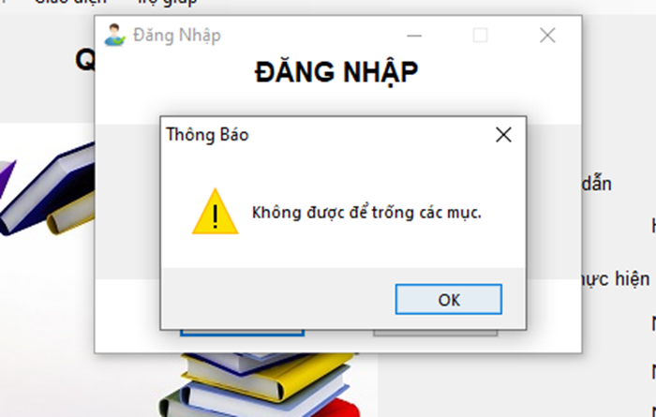
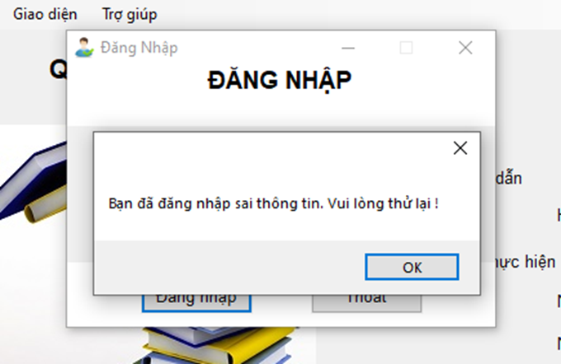
CHƯƠNG 3. THIẾT KẾ DỮ LIỆU VÀ XÂY DỰNG SẢN PHẨM
4.1. Giao diện đăng nhập
Thông báo không được để trống các mục
Thông báo đăng nhập không thành công

Slide 26
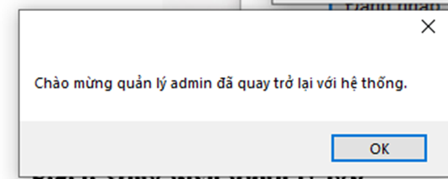
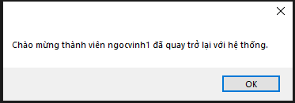
CHƯƠNG 3. THIẾT KẾ DỮ LIỆU VÀ XÂY DỰNG SẢN PHẨM
4.1. Giao diện đăng nhập
Thông báo đăng nhập thành công

Slide 27

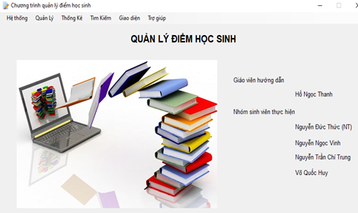
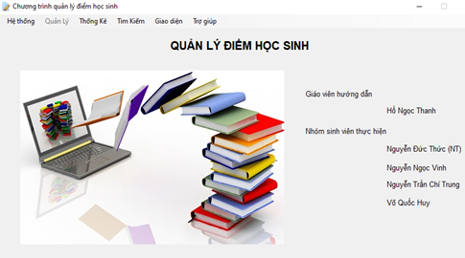
CHƯƠNG 3. THIẾT KẾ DỮ LIỆU VÀ XÂY DỰNG SẢN PHẨM
4.2. Giao diện trang chủ
Từ giao diện trang chủ Admin có thể sử dụng tất cả các chức năng trong phần mềm sẵn có.
Từ giao diện trang chủ User có thể sử dụng các chức năng như tìm kiếm, xem điểm, tùy chỉnh thay đổi giao diện.
Giao diện Admin
Giao diện User

Slide 28
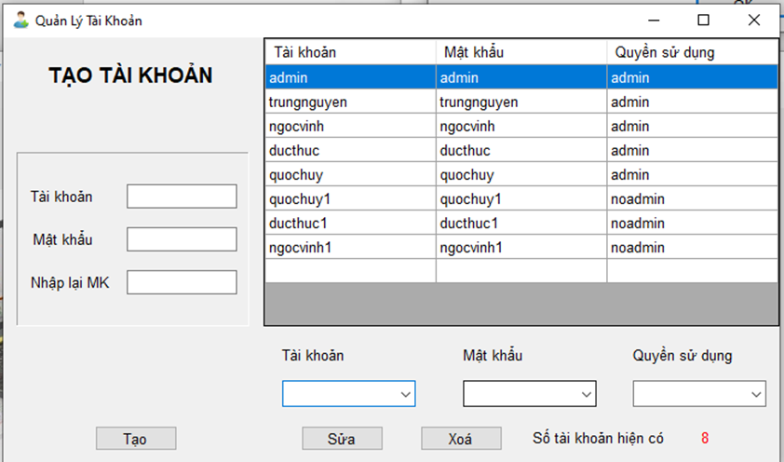
CHƯƠNG 3. THIẾT KẾ DỮ LIỆU VÀ XÂY DỰNG SẢN PHẨM
4.3. Giao diện quản lý tài khoản
Việc đăng nhập là một phần quan trọng của việc xác thực và quản lý truy cập trong chương trình quản lý điểm sinh viên, đảm bảo bảo mật và tính toàn vẹn của dữ liệu và hệ thống.
Giao diện quản lý tài khoản

Slide 29
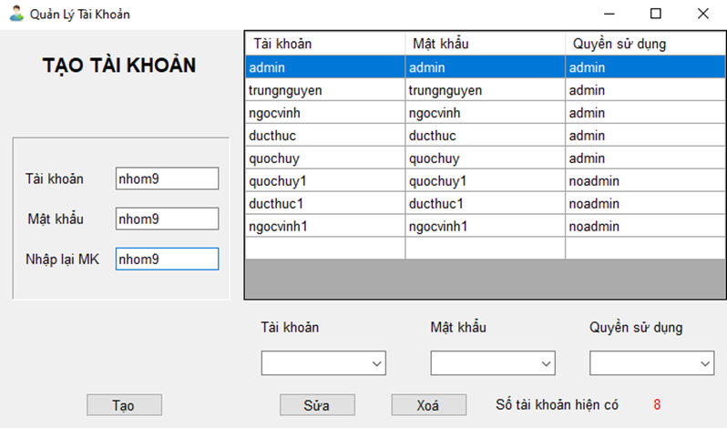
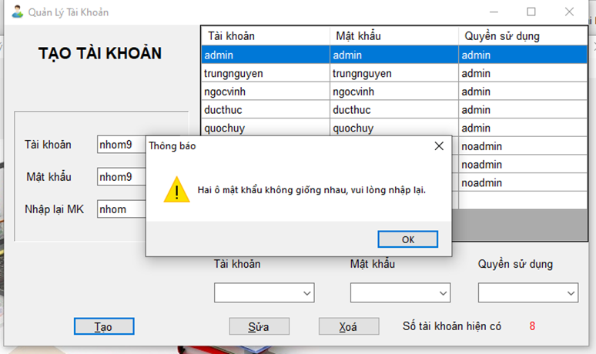
CHƯƠNG 3. THIẾT KẾ DỮ LIỆU VÀ XÂY DỰNG SẢN PHẨM
4.3. Giao diện quản lý tài khoản
Giao diện thêm tài khoản
Khi nhập mật khẩu trước và mật khẩu sau không khớp

Slide 30

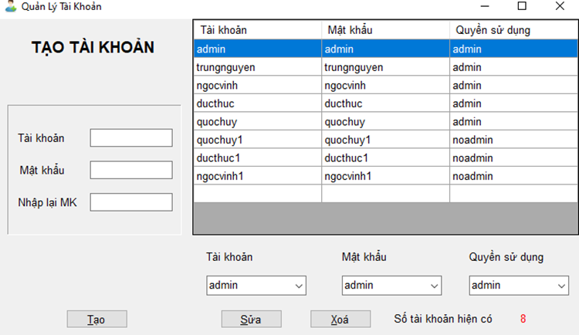
CHƯƠNG 3. THIẾT KẾ DỮ LIỆU VÀ XÂY DỰNG SẢN PHẨM
4.3. Giao diện quản lý tài khoản
Giao diện sửa và xóa thông tin tài khoản

Slide 31
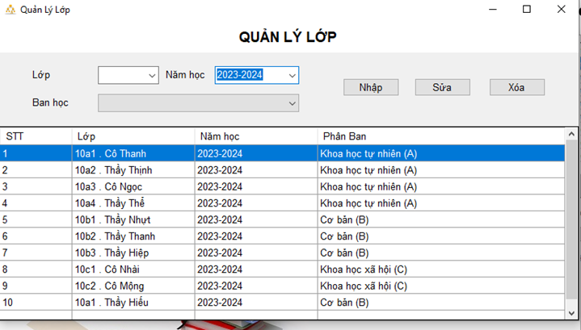
CHƯƠNG 3. THIẾT KẾ DỮ LIỆU VÀ XÂY DỰNG SẢN PHẨM
4.4. Giao diện quản lý lớp
Quản lý lớp trong một chương trình quản lý điểm sinh viên có vai trò quan trọng để giúp tổ chức và duy trì thông tin về các sinh viên và các hoạt động liên quan đến lớp học:
Tổ chức thông tin sinh viên
Quản lý điểm số
Theo dõi tiến độ học tập
Quản lý tài liệu và tài nguyên
Giao diện quản lý lớp

Slide 32
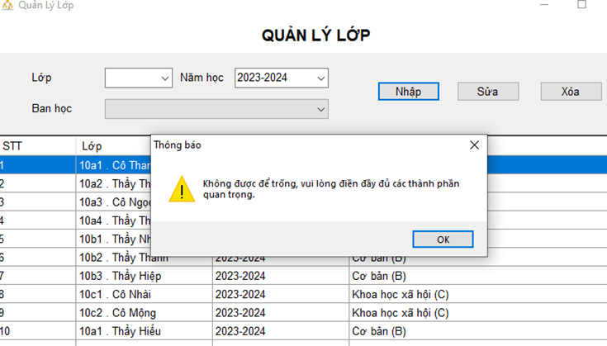
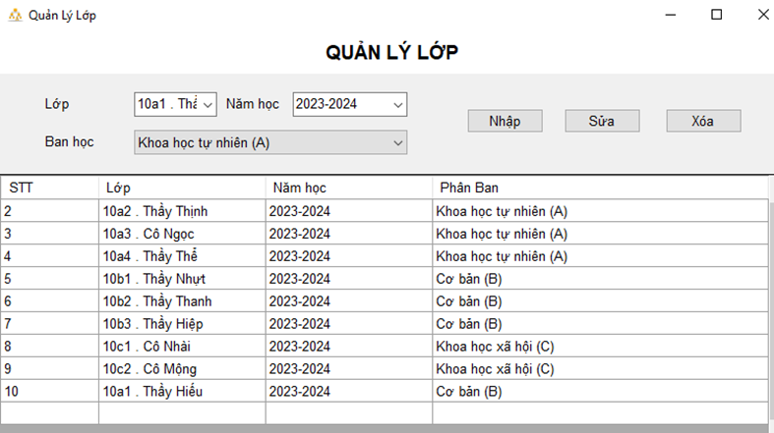
CHƯƠNG 3. THIẾT KẾ DỮ LIỆU VÀ XÂY DỰNG SẢN PHẨM
4.4. Giao diện quản lý lớp
Thông báo lỗi chưa nhập thông tin lớp
Tạo thành công

Slide 33
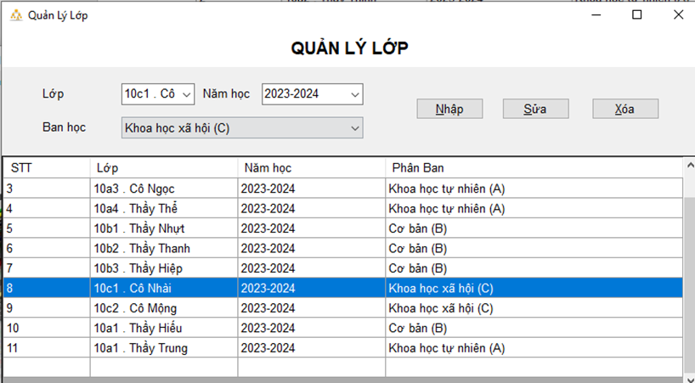
CHƯƠNG 3. THIẾT KẾ DỮ LIỆU VÀ XÂY DỰNG SẢN PHẨM
4.4. Giao diện quản lý lớp
Chọn đối tượng để sửa hoặc xóa tùy theo nhu cầu sử dụng môn học

Slide 34
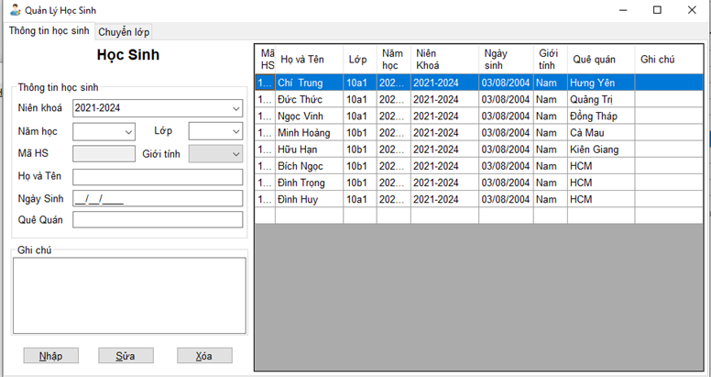
CHƯƠNG 3. THIẾT KẾ DỮ LIỆU VÀ XÂY DỰNG SẢN PHẨM
4.5. Giao diện quản lý học sinh
Quản lý học sinh là quá trình tổ chức, theo dõi và quản lý thông tin về học sinh trong một trường học. Đây là một phần quan trọng của việc hoạt động hàng ngày của một trường như là:
Hồ sơ học sinh
Điểm số và học lực
Theo dõi tiến trình học tập
Thống kê và báo cáo
Quản lý học phí
Hỗ trợ học sinh
Giao diện Quản lý học sinh

Slide 35
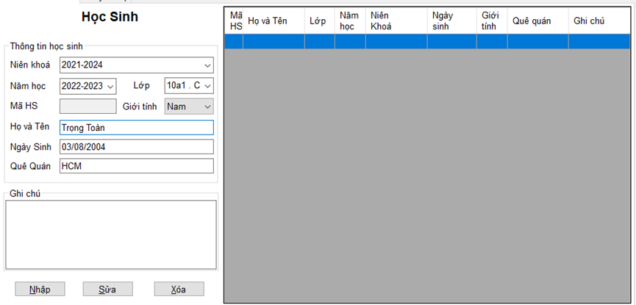
CHƯƠNG 3. THIẾT KẾ DỮ LIỆU VÀ XÂY DỰNG SẢN PHẨM
4.5. Giao diện quản lý học sinh
Nhập đầy đủ thông tin để thêm mới học sinh

Slide 36
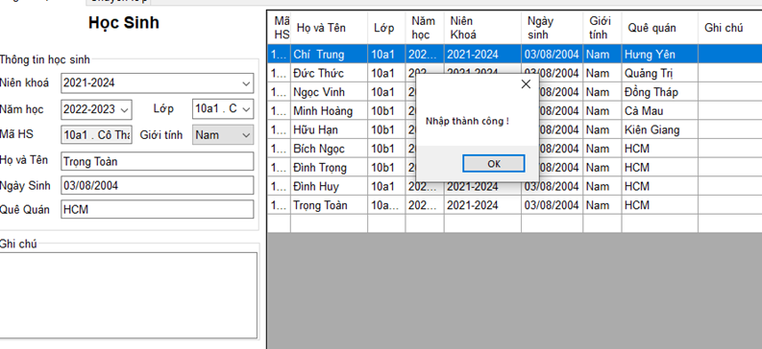
CHƯƠNG 3. THIẾT KẾ DỮ LIỆU VÀ XÂY DỰNG SẢN PHẨM
4.5. Giao diện quản lý học sinh
Thêm học sinh thành công

Slide 37
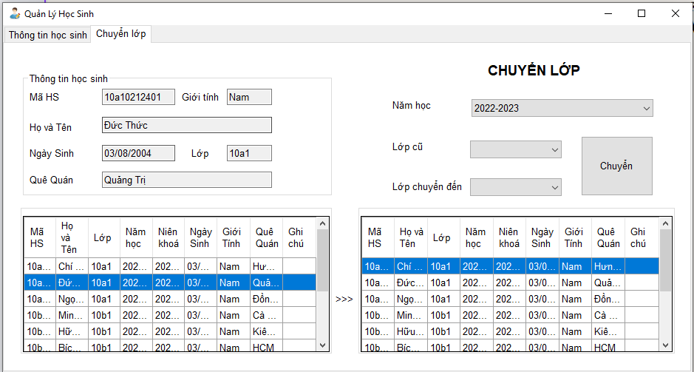
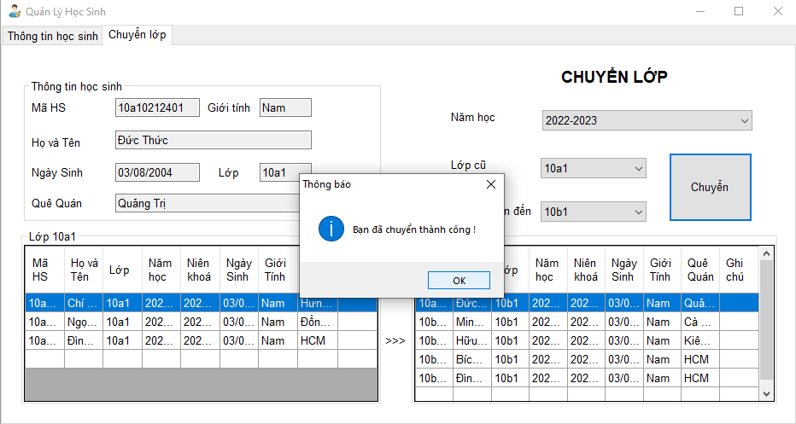
CHƯƠNG 3. THIẾT KẾ DỮ LIỆU VÀ XÂY DỰNG SẢN PHẨM
4.5. Giao diện quản lý học sinh
Chuyển lớp học sinh
Chuyển lớp thành công

Slide 38
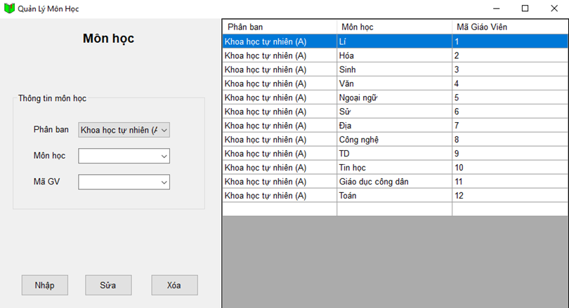
CHƯƠNG 3. THIẾT KẾ DỮ LIỆU VÀ XÂY DỰNG SẢN PHẨM
4.6.Giao diện quản lý môn học
Bảng này trình bày một danh sách các môn học và thời lượng học tập tương ứng dành cho mỗi môn. Trong bảng, cột đầu tiên liệt kê các môn học khác nhau như Anh văn, Toán, Hóa học, Vật lý, Ngữ văn, Lịch sử và các môn khác. Cột thứ hai hiển thị mã viết tắt của môn học và cột cuối cùng là cột "Mã GV", giả sử đề cập đến mã giáo viên.
Điều đáng chú ý là thời lượng học tập cho mỗi môn khác nhau. Bảng này có thể là một phần của chương trình quản lý thời khóa biểu tại một trường học hoặc một công cụ lập kế hoạch thời gian học tập.
Giao diện Quản lý môn học

Slide 39

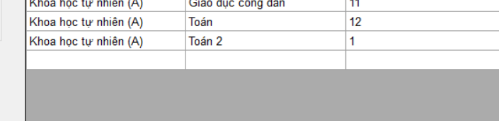
CHƯƠNG 3. THIẾT KẾ DỮ LIỆU VÀ XÂY DỰNG SẢN PHẨM
4.6.Giao diện quản lý môn học
Thêm môn học thành công

Slide 40
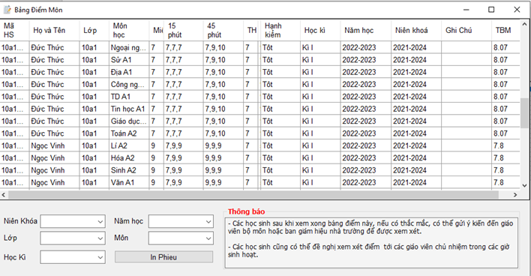
CHƯƠNG 3. THIẾT KẾ DỮ LIỆU VÀ XÂY DỰNG SẢN PHẨM
4.6.Giao diện quản lý điểm
Giao diện quản lý điểm

Slide 41
CHƯƠNG 3. THIẾT KẾ DỮ LIỆU VÀ XÂY DỰNG SẢN PHẨM
4.6.Giao diện quản lý điểm
Các đặc điểm chính của bảng là:
Theo dõi và quản lý điểm số của sinh viên cho các môn học khác nhau như Toán, Vật lý, Hóa học, v.v.
Cột đầu tiên liệt kê mã số sinh viên.
Các cột tiếp theo tương ứng với các môn học và chứa điểm số cho từng môn của mỗi sinh viên.
Có thể quan sát tiến độ và theo dõi điểm số của sinh viên qua các đợt thi/kiểm tra khác nhau trong suốt khóa học.
Giao diện cũng cho phép nhập điểm, lọc, tìm kiếm thông tin sinh viên dễ dàng.
Đây là một công cụ quản lý điểm số hiệu quả, giúp giáo viên/nhà trường theo dõi kết quả học tập của sinh viên một cách chi tiết và có hệ thống. Thay vì quản lý sửa điện, chức năng chính là quản lý và báo cáo điểm số.

Slide 42
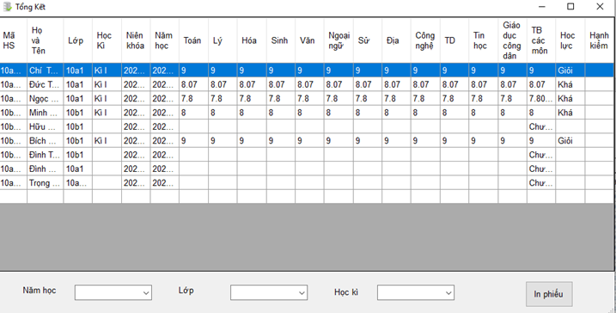
CHƯƠNG 3. THIẾT KẾ DỮ LIỆU VÀ XÂY DỰNG SẢN PHẨM
4.7.Giao diện tổng kết
Bảng điểm quản lý điểm số của sinh viên cho các môn học khác nhau. Bảng bao gồm các cột hiển thị mã số sinh viên, họ tên, lớp, và các cột tương ứng với các môn học như Toán, Đọc, Ngữ văn, Lý, Hóa, Sinh, Văn, Ngữ văn,... Trong mỗi môn học, điểm số của sinh viên được ghi lại.
Giao diện tổng kết
Một vùng để lọc và hiển thị thông tin theo năm học, lớp hoặc học kỳ cụ thể. Giao diện này giúp giáo viên hoặc nhà trường dễ dàng theo dõi, cập nhật và quản lý điểm số của sinh viên cho từng môn một cách có hệ thống và chi tiết.

Slide 43
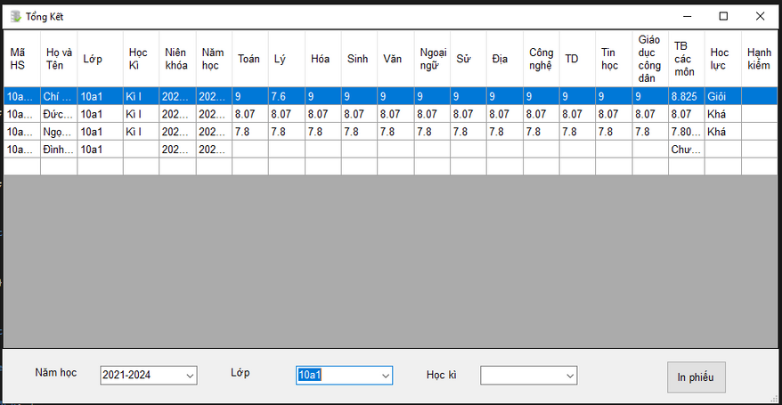
CHƯƠNG 3. THIẾT KẾ DỮ LIỆU VÀ XÂY DỰNG SẢN PHẨM
4.7.Giao diện tổng kết
Lọc và tìm kiếm theo năm học và lớp
Giao diện tổng kết

Slide 44
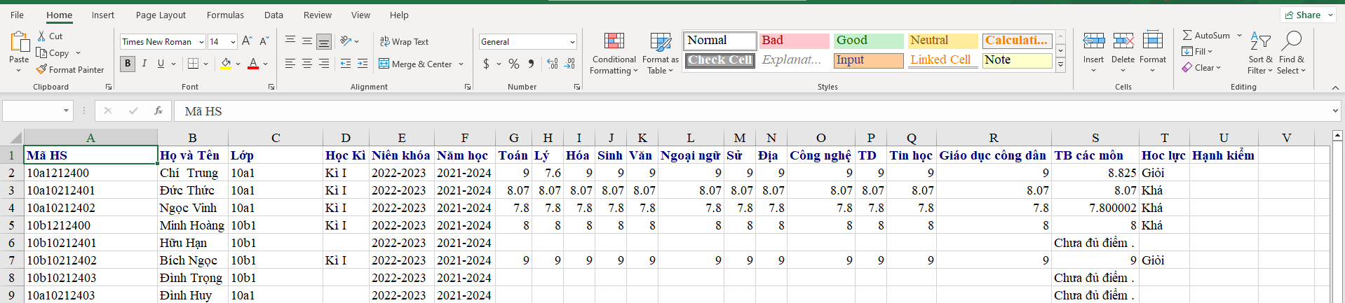
CHƯƠNG 3. THIẾT KẾ DỮ LIỆU VÀ XÂY DỰNG SẢN PHẨM
4.7.Giao diện tổng kết
Giao diện kết quả In Phiếu

Slide 45
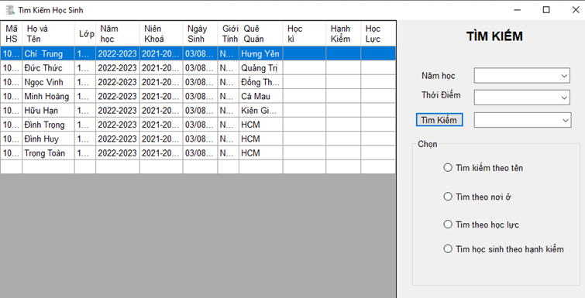
CHƯƠNG 3. THIẾT KẾ DỮ LIỆU VÀ XÂY DỰNG SẢN PHẨM
4.7.Giao diện tìm kiếm
Trong giao diện, có một bảng hiển thị danh sách những người với các thông tin như tên, ngày và năm sinh, mã số nhân viên, vị trí làm việc và một số chi tiết khác.
Phần "Tìm kiếm" cho phép người dùng lọc thông tin bằng cách chọn năm học hoặc khối lớp cụ thể. Có ba tùy chọn tìm kiếm là "Tìm kiếm hệ thống", "Tìm khối học dưới" và "Tìm học sinh có mã học sinh".
Giao diện tìm kiếm

Slide 46
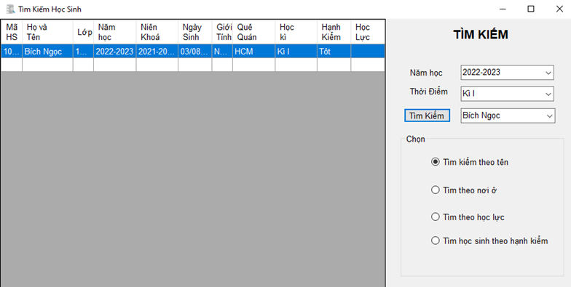
CHƯƠNG 3. THIẾT KẾ DỮ LIỆU VÀ XÂY DỰNG SẢN PHẨM
4.7.Giao diện tìm kiếm
Bảng dữ liệu: Hiển thị danh sách học sinh với các thông tin như họ tên, ngày sinh, năm sinh, lớp, chuyên ngành, khóa học và địa chỉ.
Tìm kiếm: Cho phép tìm kiếm học sinh theo năm học hoặc khối lớp cụ thể.
Tùy chọn tìm kiếm: Cung cấp các tùy chọn như "Tìm kiếm trên tất cả", "Tìm theo năm sinh", "Tìm theo học bạ" và "Tìm học sinh theo mã học sinh".
Nhập thông tin tìm kiếm thông tin tra cứu

Slide 47
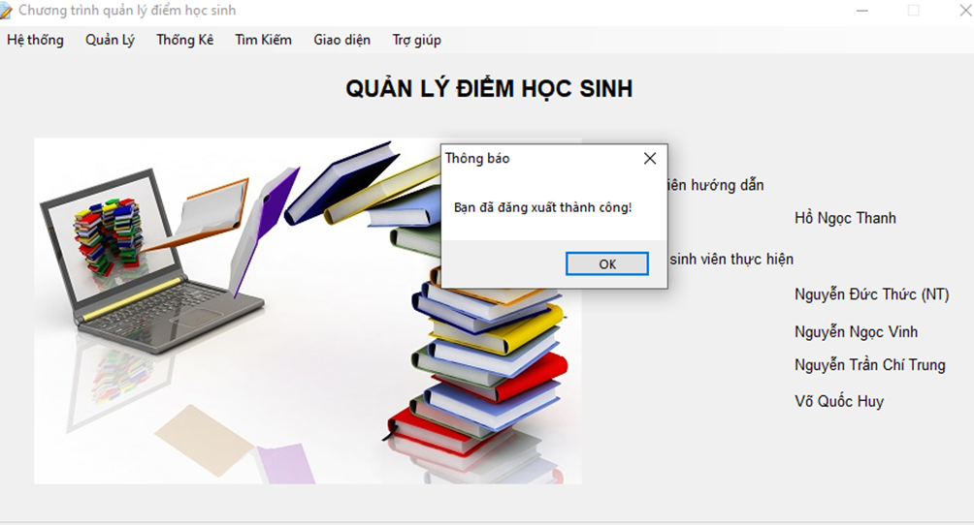
CHƯƠNG 3. THIẾT KẾ DỮ LIỆU VÀ XÂY DỰNG SẢN PHẨM
4.7.Giao diện đăng xuất
Khi người dùng không sử dụng hệ thống nữa có thể chọn đăng xuất để thoát khỏi hệ thống, khi cần vào lại sẽ phải đăng nhập như lúc đầu. Khi người dùng bấm vào hệ thống chọn đăng xuất thông báo sẽ hiện lên: “Bạn đã đăng xuất thành công?” Chọn Ok, đăng xuất khỏi hệ thống, kết thúc chương trình quản lý điểm học sinh.
Giao diện đăng xuất

Slide 48












